Slide 1



2014–2020 m. gamtos apsaugos priemonių įgyvendinimo pažangos vertinimas
Priemonių sąnaudų-naudos analizė
2019 m. gegužės 29 d.
Baigiamasis vertinimo renginys

Slide 2

Užduotis
2 UŽDAVINYS: atlikti 2014–2020 m. priemonių įgyvendinimo pažangos vertinimą: tinkamumo, pakankamumo, efektyvumo, rezultatyvumo ir tęstinumo analizę
Planuojant 2014-2020 m. projektus, ekonominė (sąnaudų-naudos) analizė atlikta tik daliai šių projektų
Laikytasi įprastų rekomendacijų dėl finansinės ir ekonominės analizės, tačiau nebuvo atliktas potencialus ekosistemų teikiamų paslaugų būklės pagerėjimo/pablogėjimo, įgyvendinus priemones, piniginis ar kokybinis įvertinimas.

Slide 3
Kodėl ekosisteminės paslaugos?
Natūralios ekosistemos mums teikia:
Aprūpinimo paslaugas – vanduo, šienas, biomasė ir t.t.
Reguliacines paslaugas – sunkiau suvokiamos, pvz. oro ir vandens išteklių biologinis valymas, atliekų skaidymas, klimato reguliavimas, dirvožemio atstatymas, bioįvairovės palaikymas, augalų apdulkinimas ir t.t.
Kultūrines paslaugas - nematerialią naudą dėl sąveikos su gamta, dvasinių patyrimų, noro, kad ateities kartos mėgautųsi gamta ir t.t.
Ši teikiama nauda nėra rinkos objektas, t. y. nėra kainos, kuri signalizuotų visuomenei apie ekosisteminių paslaugų keitimąsi (gerėjimą ar prastėjimą)

Slide 4
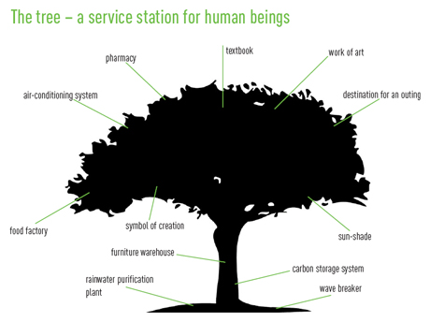
2014-2020 m.
Vertintos priemonės
6 teminės sritys
Priemonių sąnaudų ir naudos vertinimas - supaprastintas.
Sąnaudų ir naudos analizės analizė - tik nedidelė dalis visų per trumpą laiką atliktinų šio vertinimo užduočių.
12 priemonių
Beveik 200 projektų
Visoms priemonėms metinės sąnaudos ir nauda įvertinta, tačiau tai – tik bendram supratimui!

Slide 5
Supaprastinta sąnaudų ir naudos analizė teminei sričiai / priemonei
1. Apibūdinimas kokios rūšies sąnaudos ir kokios rūšies nauda galima dėl numatytų projektų
Ar projektų sąnaudų ir naudos analizė atlikta?
NE
2. Analizuojamos sąnaudos ir ieškoma naudos įvertinimo informacijos
TAIP
Ar yra pavyzdžių apie ekonominę naudą Lietuvoje?
Ar yra pavyzdžių apie ekonominę naudą pasaulyje?
2. Atliktos analizės apibendrinimas
NE
NE
Ar vertinta ekonominė nauda / ekosisteminės paslaugos?
TAIP
TAIP
NE
3. Verčių pritaikymas teminės srities naudai
3. Vertiname tik kokybiškai
TAIP

Slide 6
Supaprastinta sąnaudų ir naudos analizė teminei sričiai / priemonei
1. Apibūdinimas kokios rūšies sąnaudos ir kokios rūšies nauda galima dėl numatytų projektų
Ar projektų sąnaudų ir naudos analizė atlikta?
NE
2. Analizuojamos sąnaudos ir ieškoma naudos įvertinimo informacijos
TAIP
Ar yra pavyzdžių apie ekonominę naudą Lietuvoje?
Ar yra pavyzdžių apie ekonominę naudą pasaulyje?
2. Atliktos analizės apibendrinimas
NE
NE
Ar vertinta ekonominė nauda / ekosisteminės paslaugos?
TAIP
TAIP
NE
3. Verčių pritaikymas teminės srities naudai
3. Vertiname tik kokybiškai
TAIP

Slide 7
Supaprastinta sąnaudų ir naudos analizė teminei sričiai / priemonei
1. Apibūdinimas kokios rūšies sąnaudos ir kokios rūšies nauda galima dėl numatytų projektų
Ar projektų sąnaudų ir naudos analizė atlikta?
NE
2. Analizuojamos sąnaudos ir ieškoma naudos įvertinimo informacijos
TAIP
Ar yra pavyzdžių apie ekonominę naudą Lietuvoje?
Ar yra pavyzdžių apie ekonominę naudą pasaulyje?
2. Atliktos analizės apibendrinimas
NE
NE
Ar vertinta ekonominė nauda / ekosisteminės paslaugos?
TAIP
TAIP
NE
3. Verčių pritaikymas teminės srities naudai
3. Vertiname tik kokybiškai
TAIP

Slide 8
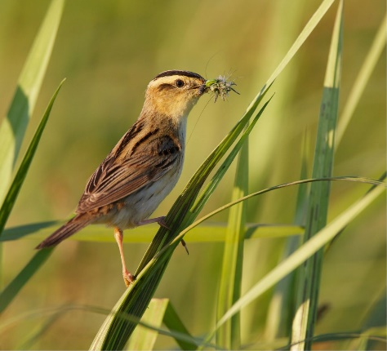
Biologinė įvairovė ir kraštovaizdžio apsauga
3 priemonės:
„Saugomų teritorijų ir valstybinės reikšmės parkų tvarkymas, pritaikymas lankymui”
„Biologinės įvairovės apsauga“
„Kraštovaizdžio apsauga“
- ES atlikta nemažai vertinimų (Natura 2000)
- ekosisteminių paslaugų vertinimas gali pakeisti pasirenkamą alternatyvą
NAUDA
Kultūrinis paveldas
Rekreacija ir turizmas
Estetinė vertė
Bioįvairovė
Klimato kaitos prevencija
Jungtinių Tautų TEEB (The Economics of Ecosystems and Biodiversity) duomenų bazėje, kur surinkta daugiau kaip 1300 vertinimo studijų rezultatų, vieno ha per metus rekreacinė / estetinė ir pažinimo vertė kinta nuo 1 iki 7000 Eur.
Europos EU-27 šalių vidutinė vieno „Natura 2000“ ha įvertinimo reikšmė – 3440 Eur/ha.

Slide 9

Vandens išteklių būklės gerinimas
2 priemonės:
„Vandens išteklių valdymas ir apsauga”
„Vandens telkinių būklės gerinimas “
Lietuvoje šiuo metu geros būklės reikalavimų neatitinka ir rizikos grupei priskiriama 48 proc. viso vandens telkinių skaičiaus
NAUDA
Atliekų, nuotekų, teršalų biologinis valymas ir sulaikymas
Vandens sąlygų reguliavimas
Bioįvairovė
Kultūrinis paveldas
Rekreacija ir turizmas
Estetinė vertė
Pvz.,
Vienas gyventojas pasiryžęs už gerą vandens telkinių būklę mokėti maždaug 7 Eur per metus
Metinė geros vandens būklės nauda prilygsta 16,6 – 74,4 mln. Eur/metus

Slide 10
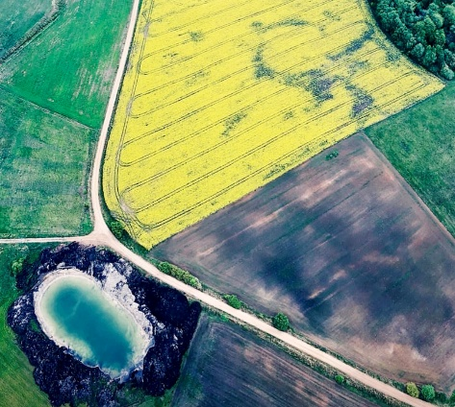
Prisitaikymas prie klimato kaitos
4 priemonės:
„Aplinkos monitoringo ir kontrolės stiprinimas”
„Pajūrio juostos tvarkymas “
„Potvynių rizikos valdymas “
„ Paviršinių nuotekų sistemų tvarkymas”
Vertinant paviršiaus nuotekų valdymo priemonių naudą ekosistemoms, paprastai remiamasi „žaliosiomis“ priemonėmis
Žala ekosisteminėms paslaugoms dėl „pilkosios“ infrastruktūros
NAUDA
Atliekų, nuotekų, teršalų biologinis valymas ir sulaikymas
Vandens sąlygų reguliavimas, potvynių rizikos mažinimas
Rekreacija ir turizmas
Bioįvairovė
Gyventojų turtas
Pvz.,
Pvz.,
Lietuvoje rekreacinė Baltijos jūros vertė prilygo maždaug 200 mln. Eur per metus.
Tikėtini metiniai nuostoliai (žala) ateityje, jei potvyniai įvyktų vietovėse, kur įgyvendinami projektai - maždaug 5 mln. Eur kasmet
Metinė geros vandens būklės nauda prilygsta 16,6 – 74,4 mln. Eur/metus

Slide 11
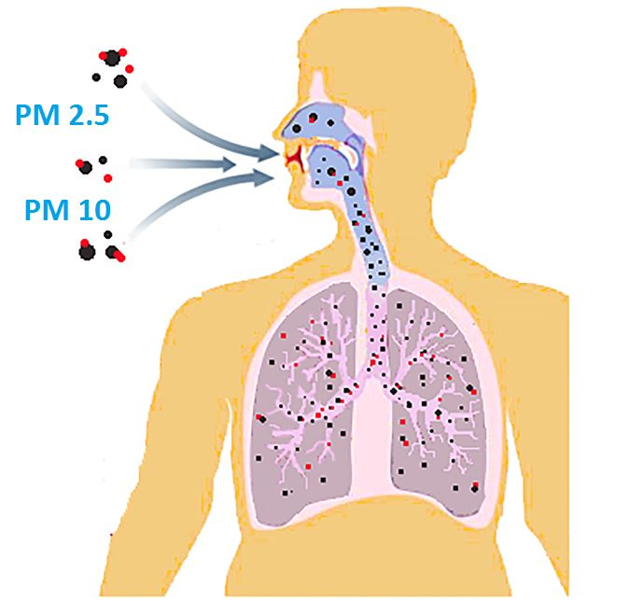
Oro taršos mažinimas
1 priemonė:
„ Aplinkos oro kokybės gerinimas”
„Pakeltoji“ tarša sudaro maždaug pusę transporto sukeliamos taršos kietosiomis dalelėmis
,
Vertė, susijusi su ankstyvų mirčių dėl kvėpavimo ligų ar ligoninių išlaidų gydymui išvengimu
Pasiryžimas mokėti už sveikatos rizikos išvengimą dėl oro taršos automobiliais 5 Europos šalyse svyruoja nuo 100 iki 155 Eur/žmogui/metus vidutiniškai
Metinė nauda dėl KD sumažinimo prilygsta 60 – 100 mln. Eur/metus
Epizodinio monitoringo nauda, kurio metu gauti duomenys gali būti palyginami/pridedami į nuolatinio monitoringo duomenų sistemą
NAUDA
Oro kokybės reguliavimas
Žmonių sveikata

Slide 12

Užterštų teritorijų tvarkymas
1 priemonė:
„Užterštų teritorijų tvarkymas”
Dirvožemio ekosisteminių paslaugų vertė viršija kitų ekosisteminių paslaugų vertes!
Vienos tvarkomos „teritorijos“ vidutinės investicinės sąnaudos Lietuvoje - 412 000 Eur; Europoje - 124 000 Eur
NAUDA
Maistas
Atliekų, nuotekų, teršalų biologinis valymas ir sulaikymas
Vandens reguliavimas
Erozijos reguliavimas
Gyvenimo ciklo užtikrinimas
Kenkėjų kontrolė
Klimato reguliavimas
Pvz.,
Europoje švaraus dirvožemio teikiamų ekosisteminių paslaugų nauda per metus įvertinta 14 - 700 Eur/žmogui
Įvairios dirvožemio teikiamos ekosisteminės paslaugos vertinamos 12 - 20 000 Eur/ha/metus
20 ha sutvarkymo nauda svyruotų nuo 40 iki 400 000 Eur/metus

Slide 13
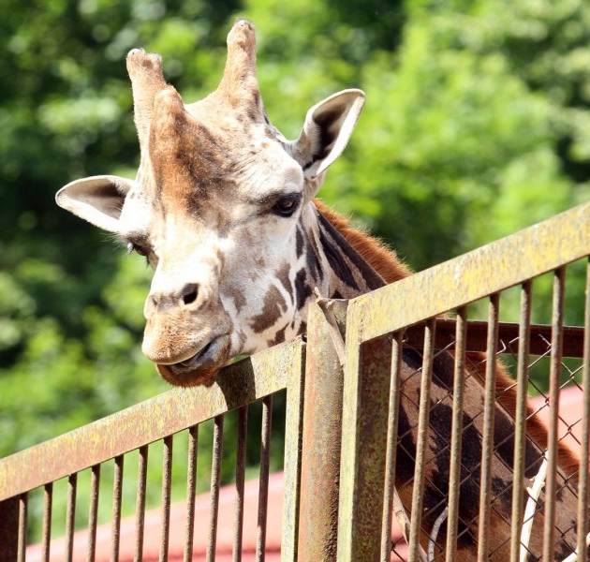
Visuomenės informavimas ir aplinkosauginės-rekreacinės infrastruktūros gerinimas
1 priemonė:
„ Visuomenės informavimas apie aplinką ir aplinkosauginių-rekreacinių objektų tvarkymas”
Pvz.,
Pvz.,
Lietuvoje rekreacinė vienos kelionės vertė 2015 metais buvo lygi 53 Eur. Pagal planuojamą apsilankymų skaičių metinė nauda prilygtų maždaug 4,6 mln. Eur per metus.
Aplinkos apsaugos švietimo projektai teikia pinigais nevertinamą, bet labai svarbią naudą:
skatina kritinį mąstymą apie gamtoje vykstančius reiškinius;
didina supratimą kaip įvairūs sprendimai ir veiksmai daro įtaką aplinkai;
skatina toleranciją, jautrumą, pagarbą aplinkai;
didinamas bendradarbiavimas tarp įvairių disciplinų;
skatinamas sveikas gyvenimo būdas;
stiprėja bendruomenės
NAUDA
Kultūrinis paveldas
Rekreacija ir turizmas
Estetinė vertė

Slide 14



Pagrindiniai siūlymai
Įgyvendinti ekosisteminių paslaugų vertinimo projektus
Dažniau taikyti sąnaudų-naudos metodą projektams vertinti
Tobulinti Investicijų projektų, kuriems siekiama gauti finansavimą iš ES struktūrinės paramos ir/ar valstybės biudžeto lėšų, rengimo metodiką, ir atitinkamą Investicinių projektų skaičiuoklę
Skatinti teisingų terminų vartojimą

